Slide 1
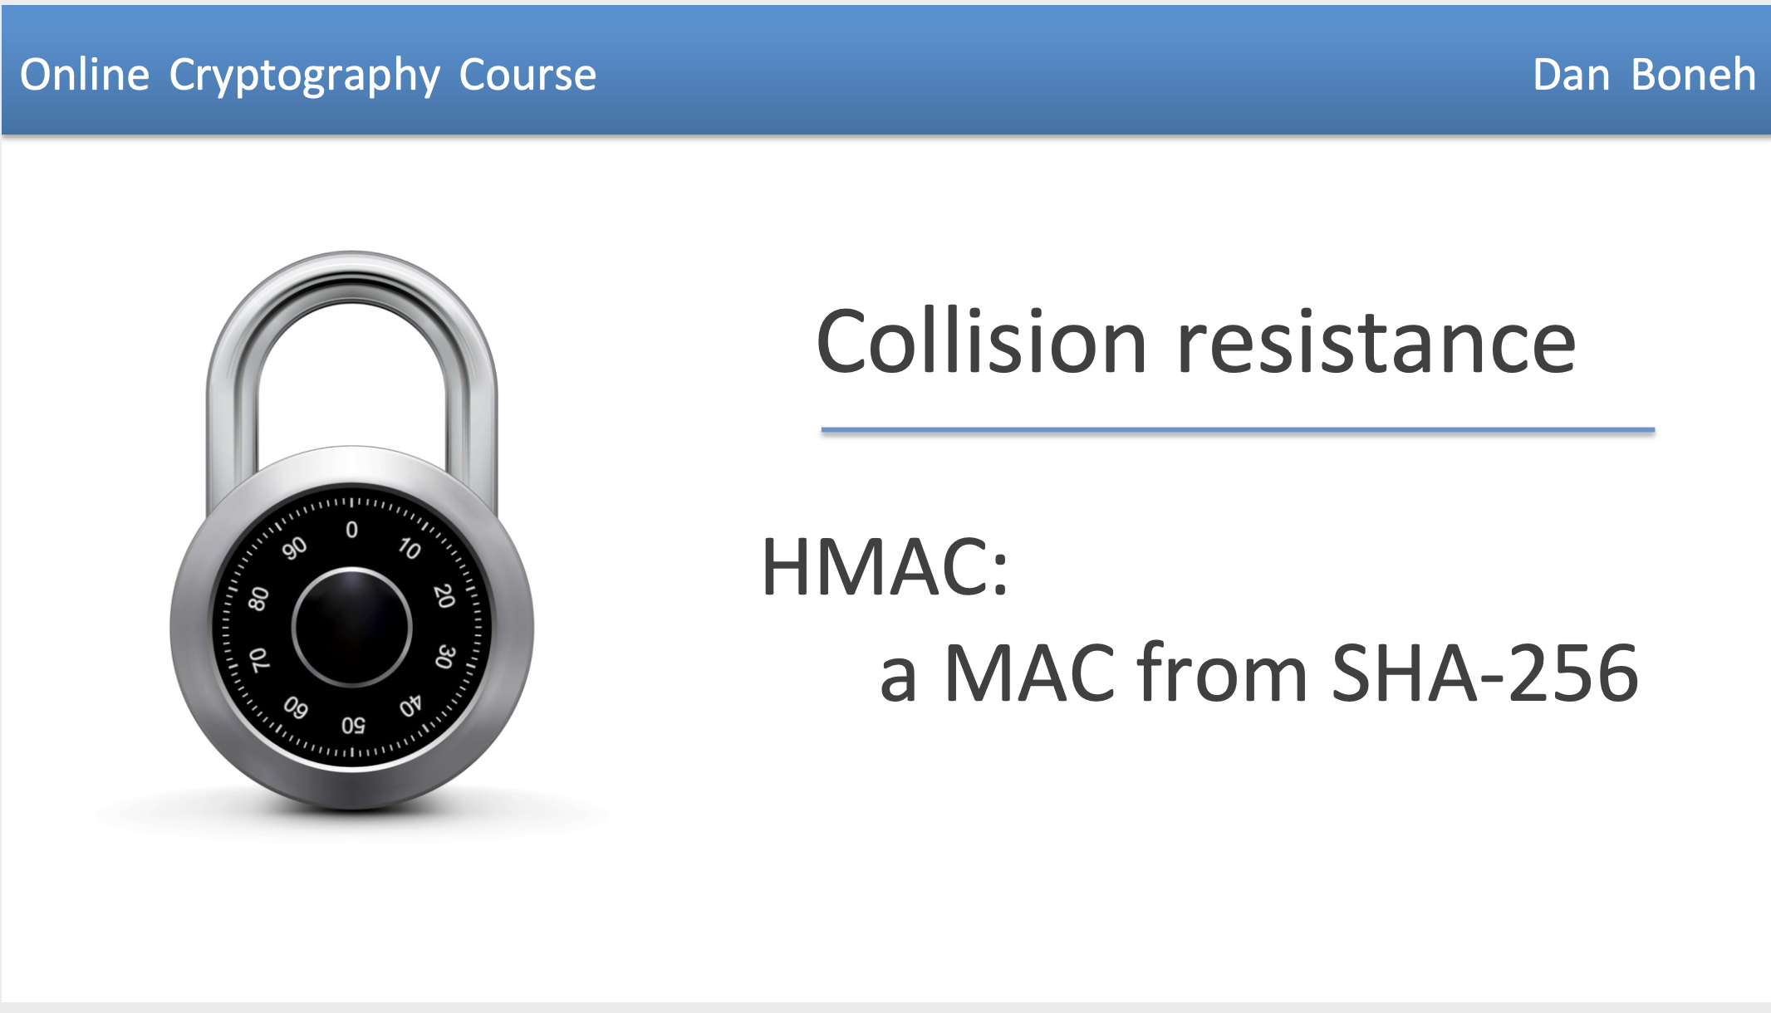

Slide 2
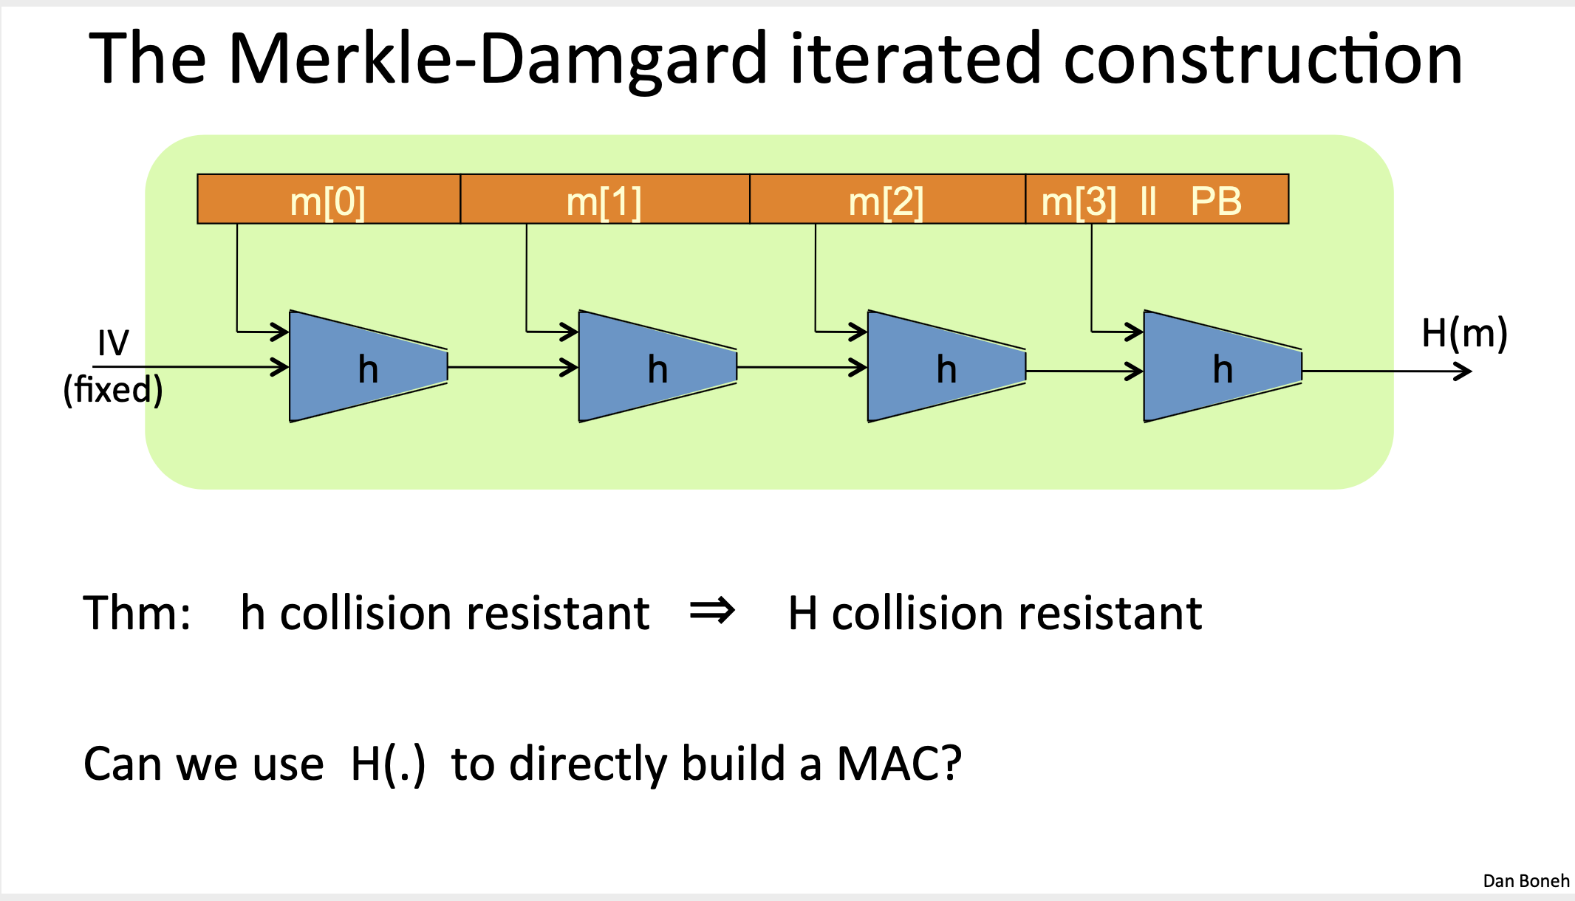
假设压缩函数是抗碰撞的，那么大哈希函数也是抗碰撞的

Slide 3
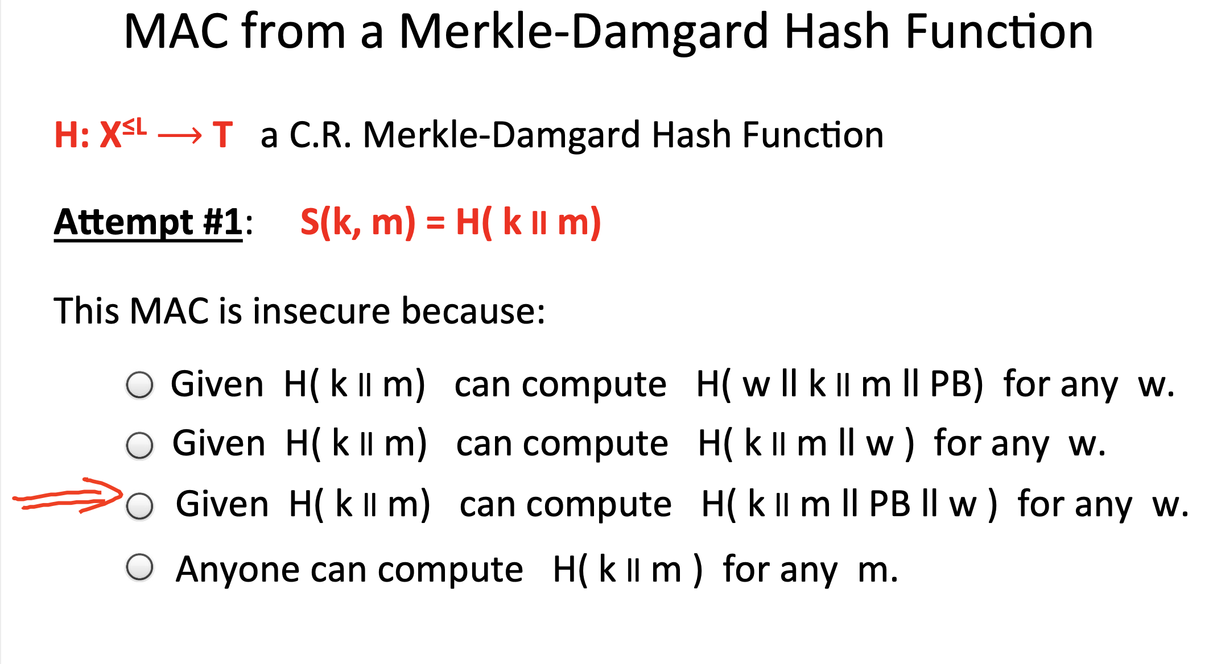
这是一个哈希函数，把长消息提炼为标签
首先我们会想到为什么不计算MAC密钥和MAC信息连接后的哈希呢
因为它的标准扩展，即Merkle-Damgard机制

Slide 5
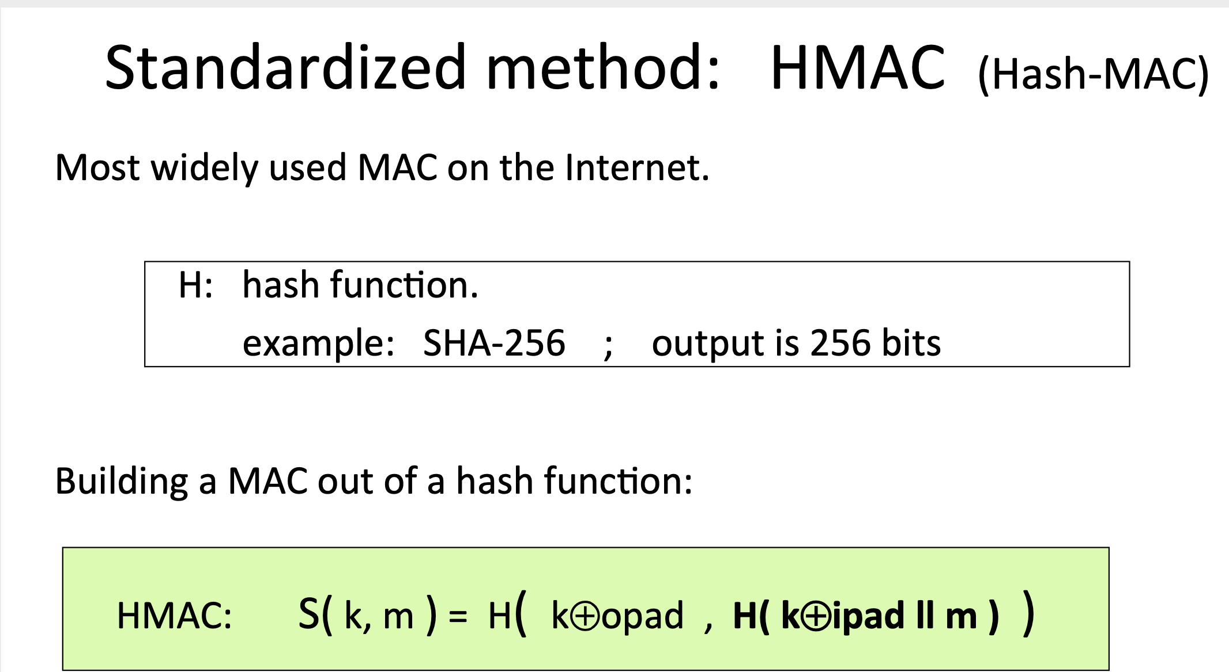
标准方法（HMAC）：把一个抗碰撞的哈希函数生成一个MAC
首先我们连接密钥K和内部密码本ipad，使他成为Merkle-Damgard的一个分组

Slide 6
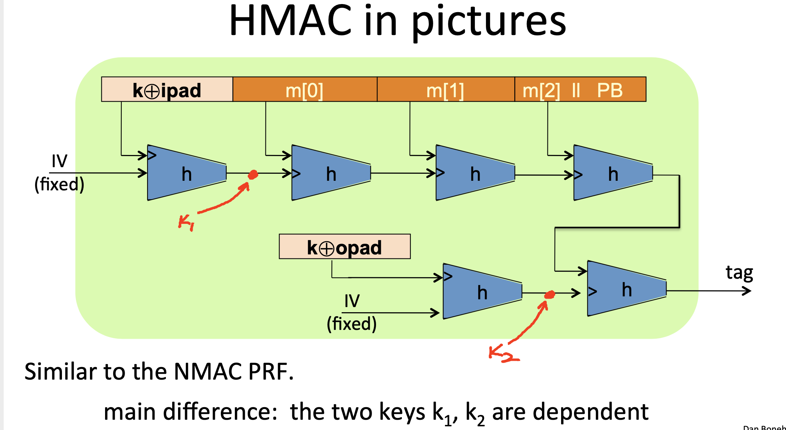

Slide 7
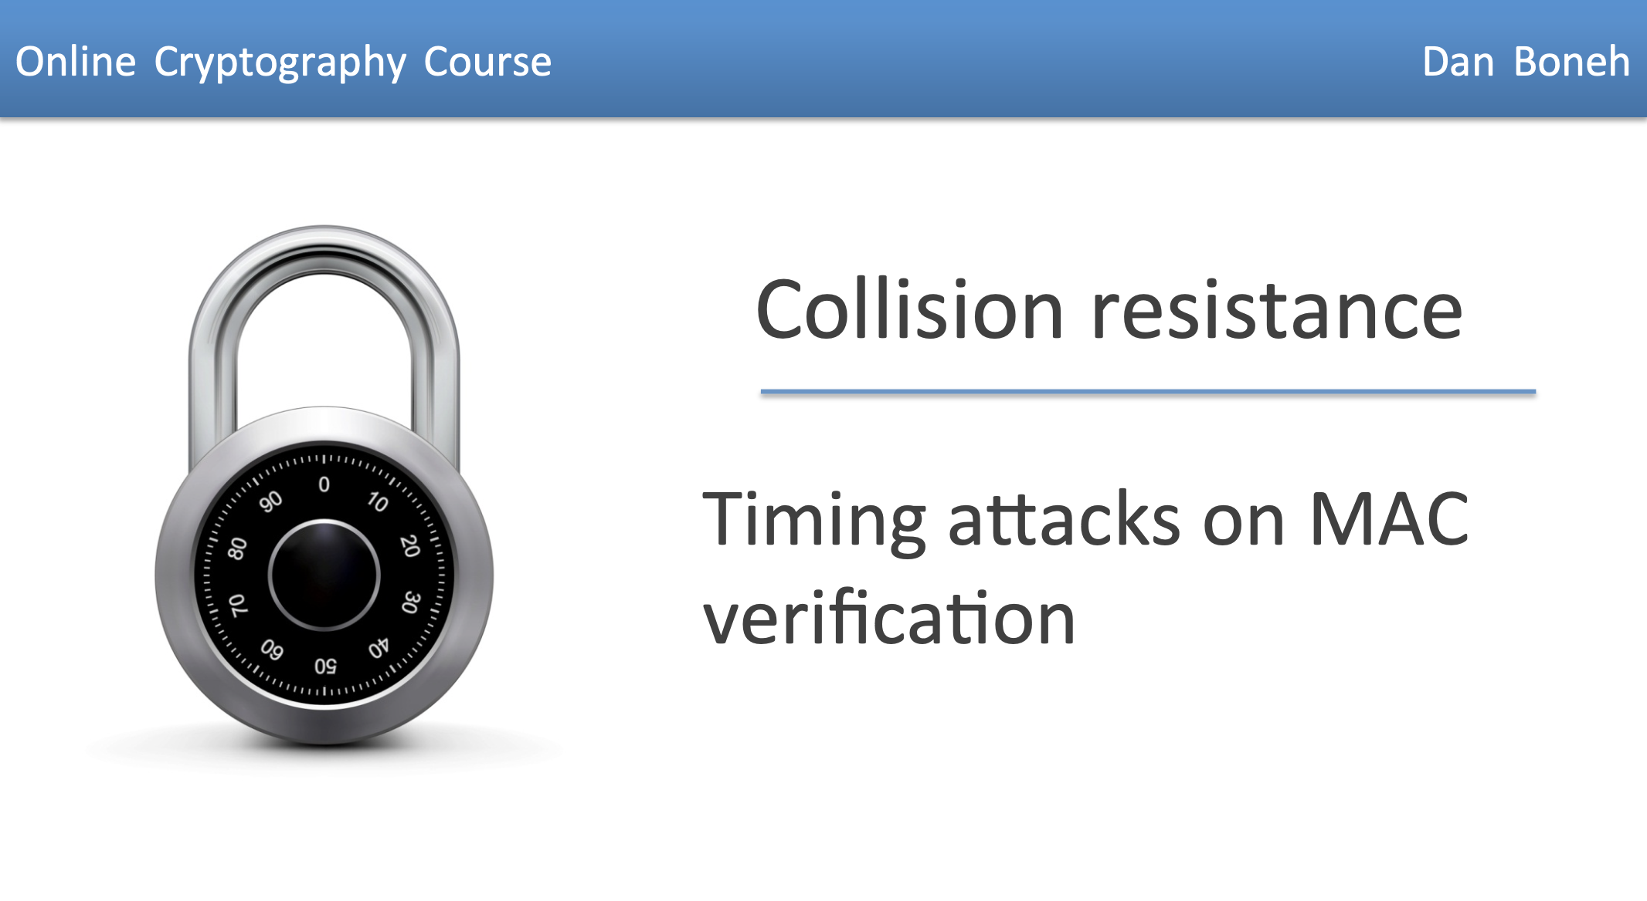

Slide 8
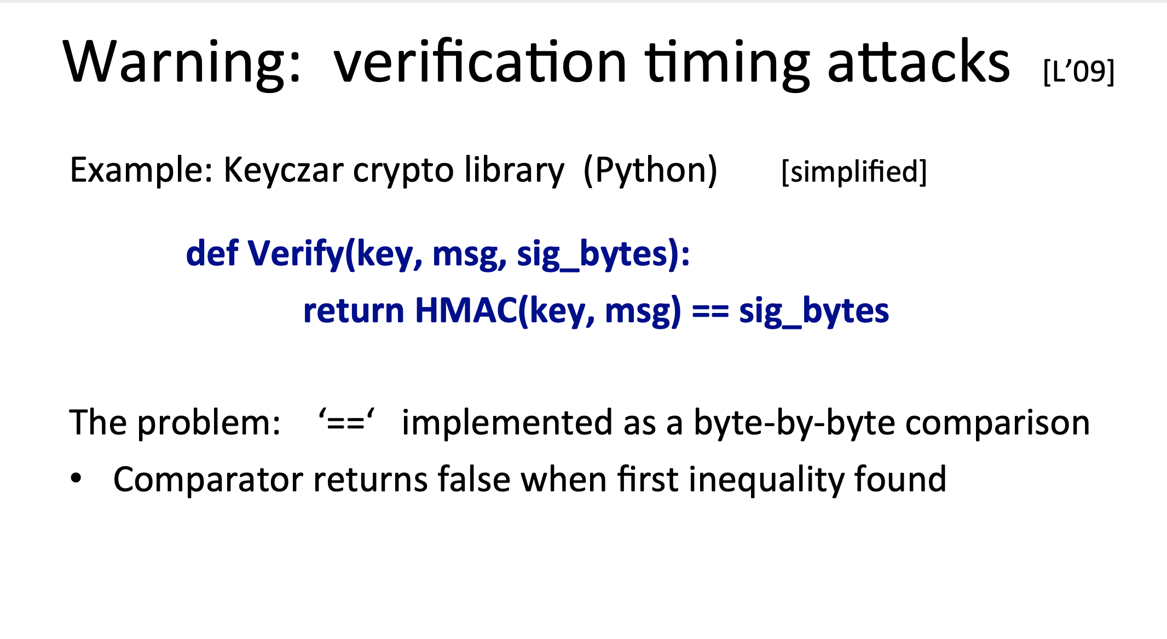
利用服务器返回结果的时间点比较，来达到破解的目的

Slide 9
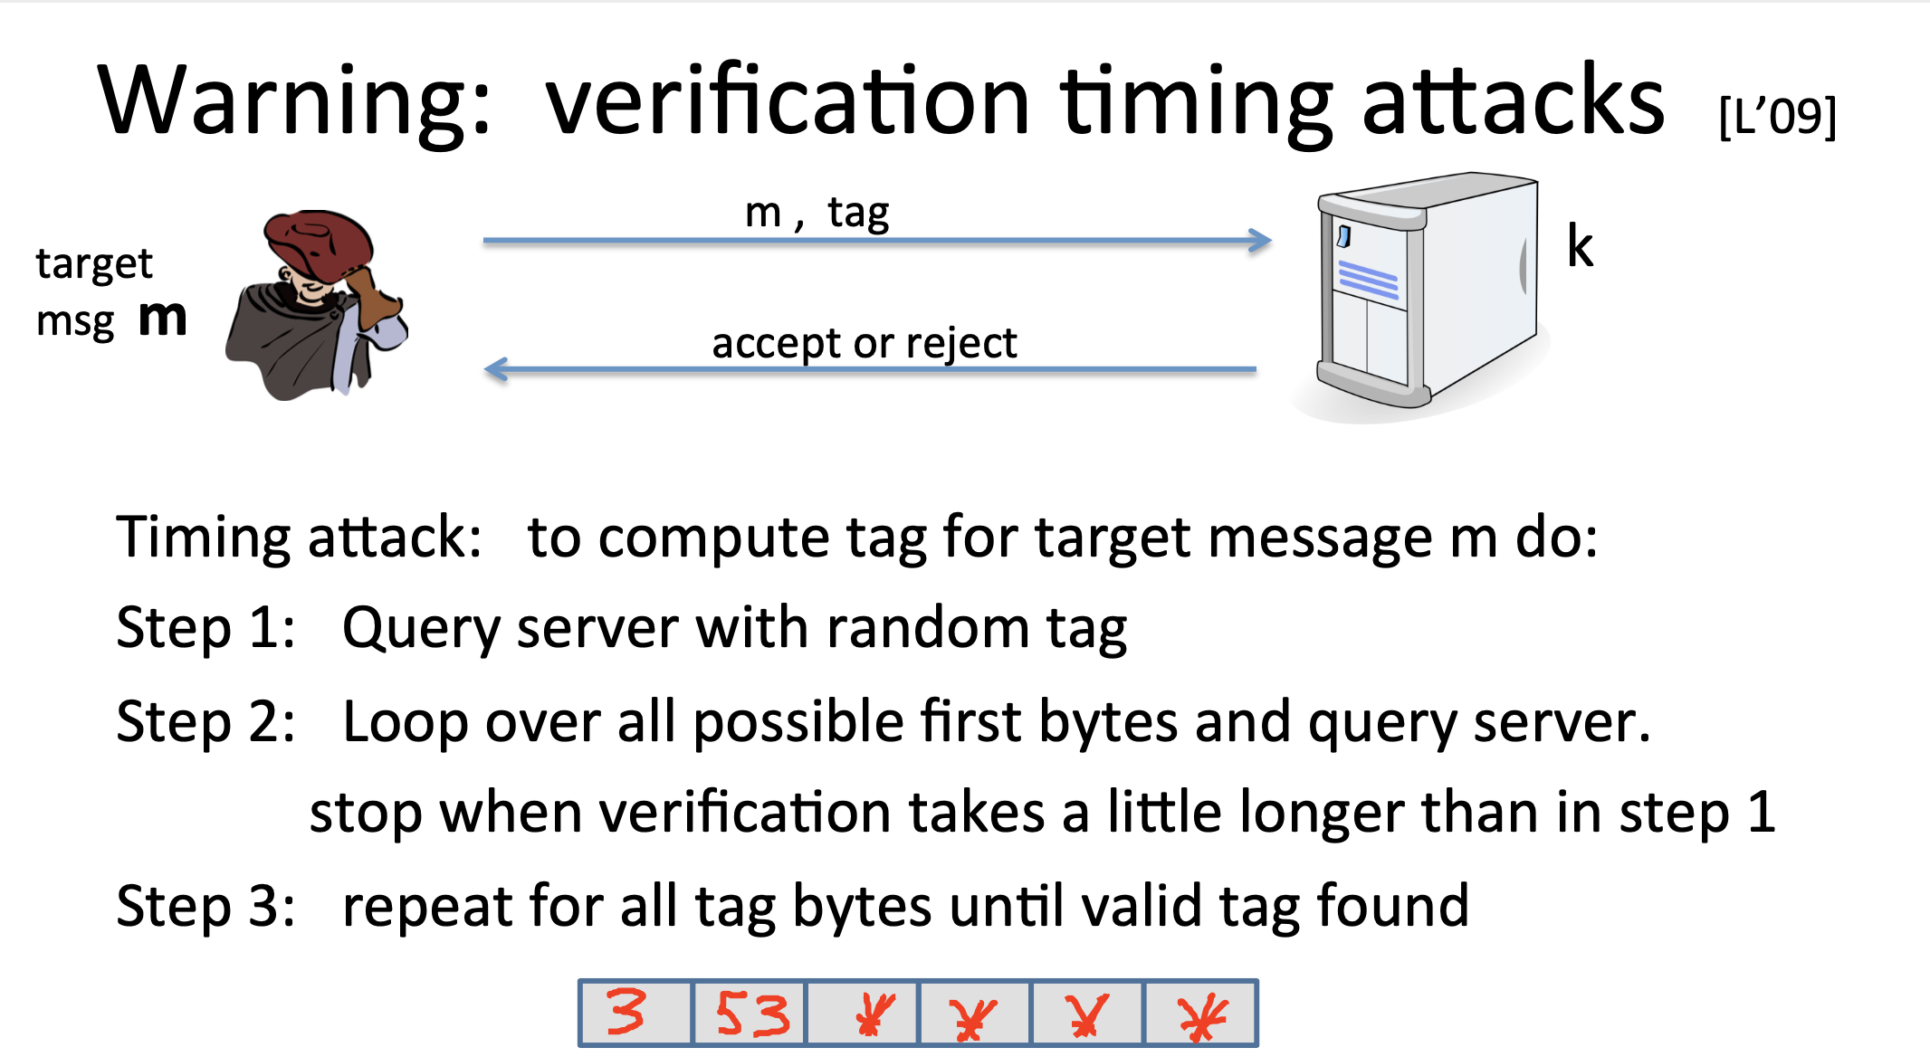

Slide 10
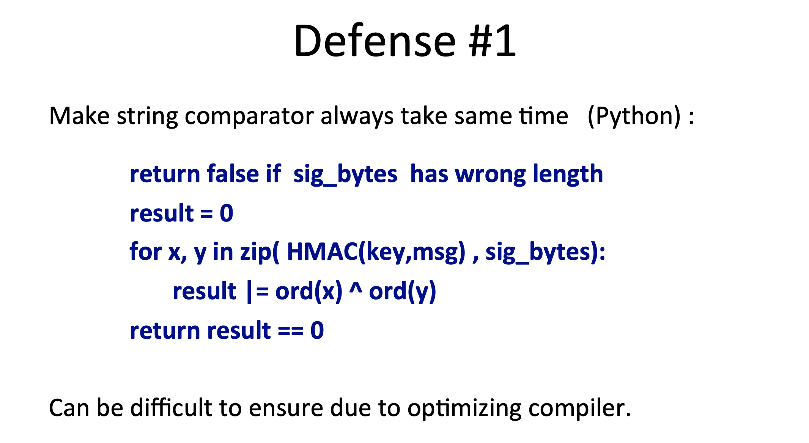
第一种方法: 使每次比较的耗时都一样
MAC之间的每个字节异或后，再或运算得到结果

Slide 11
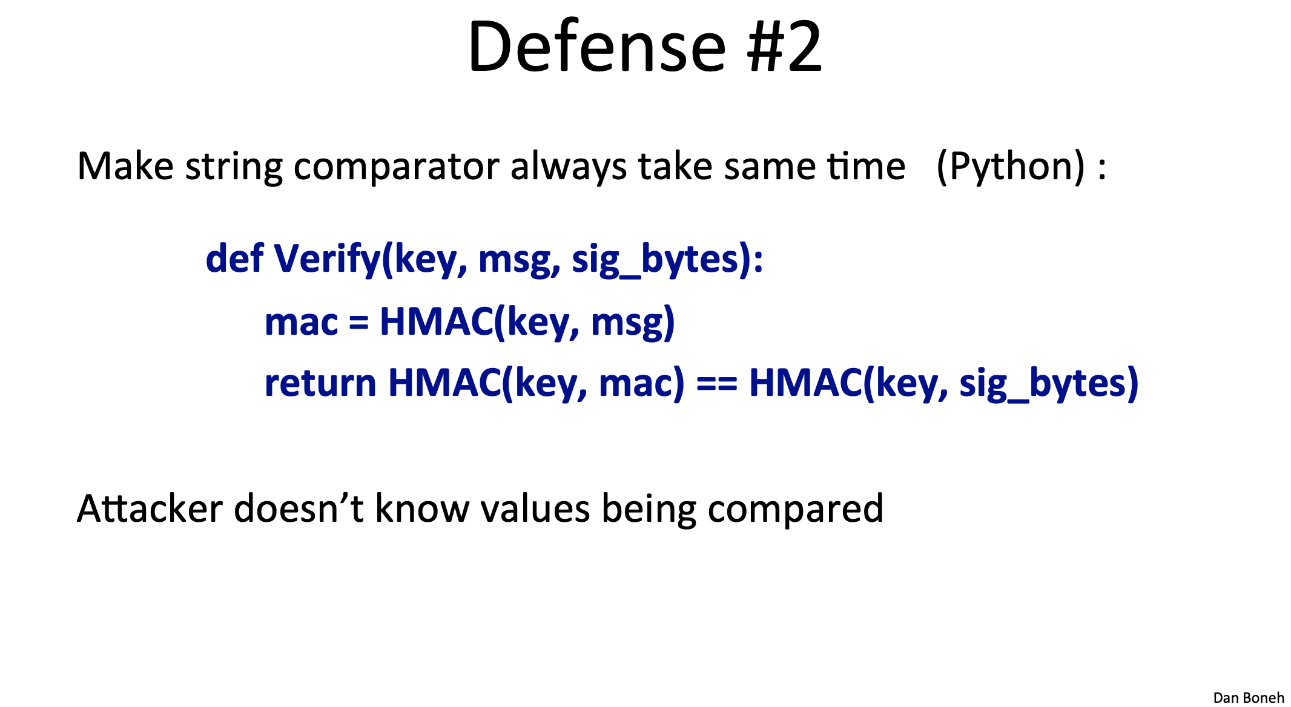
让攻击者不知道当前比较的是哪种具体字符串

